Slide 1








Slide 2



Slide 3


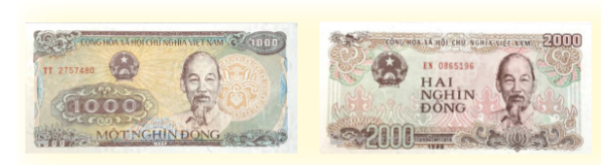
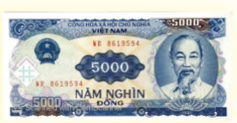
1. Tìm hiểu về đồng tiền việt Nam.

Slide 4


Thảo luận nhóm 4
Quan sát đồng tiền và mô tả các hình ảnh trên mặt trước và mặt sau tờ tiền đó (hình ảnh Bác Hồ, danh lam thắng cảnh,...).

Slide 5


Slide 6


Slide 7
Trên các đồng tiền Việt Nam, có một mặt giống nhau: hình Bác Hồ, dòng chữ “Cộng hoà xã hội chủ nghĩa Việt Nam” và mệnh giá tiền (chữ và số).
Trên mặt khác, ngoài dòng chữ “Ngân hàng Nhà nước Việt Nam”, mệnh giá tiền còn có các hình ảnh ở các tờ tiền.

Slide 8


Slide 9

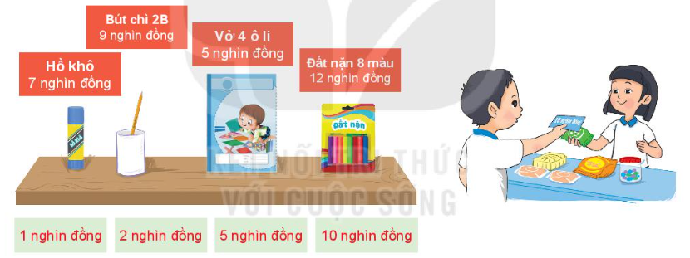
Sắm vai người mua hàng, người bán hàng
Dùng thẻ ghi tiền để mua hàng

Slide 10

Dùng phiếu để đi mua hàng
Dùng phiếu đã làm để đi mua hàng của các nhóm khác.

Slide 11
Em đã mua được món đồ nào? Vì sao em chọn mua món đồ đó?
Em đã chi bao nhiêu tiền? Em tính tiền có nhầm lẫn gì không?
Em có kiểm tra lại hàng khi mua không? Em để tiền ở đâu? Em có mang túi đi mua hàng không?

Slide 12


Nhờ công sức lao động
Mới làm ra đồng tiền
Em giữ gìn quý trọng
Học tiêu tiền thông minh

